Slide 1

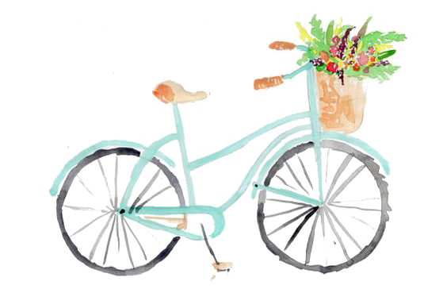
好天气app第二次汇报
第三小组：陈晓烁，文悦言，张淼然，李奕潼

Slide 2
UI设计

Slide 3
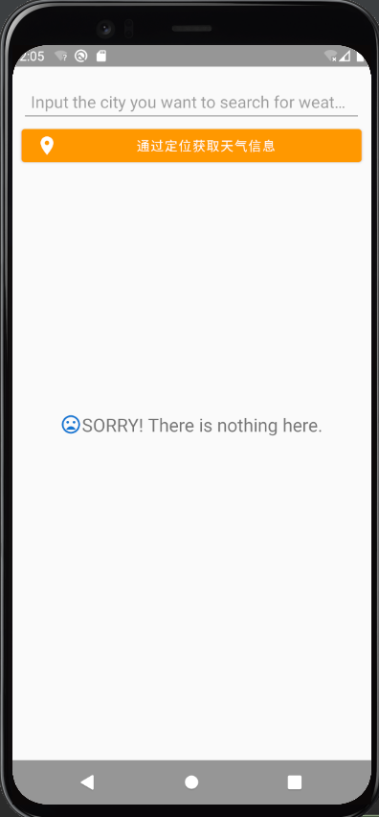
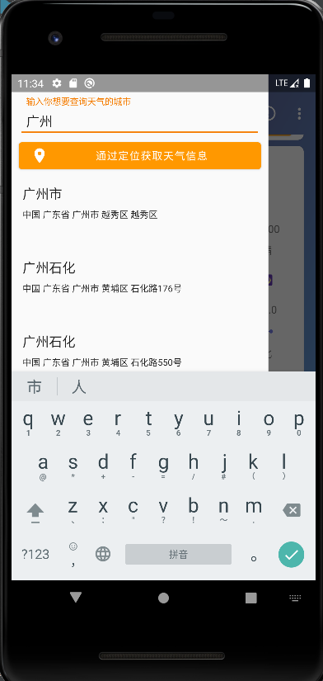
app界面简洁，在编写UI界面时了解并使用了Material Design设计语言。此界面为初始用户选择想要查看天气预报的城市，可以手动输入或者定位当前地点。

Slide 4
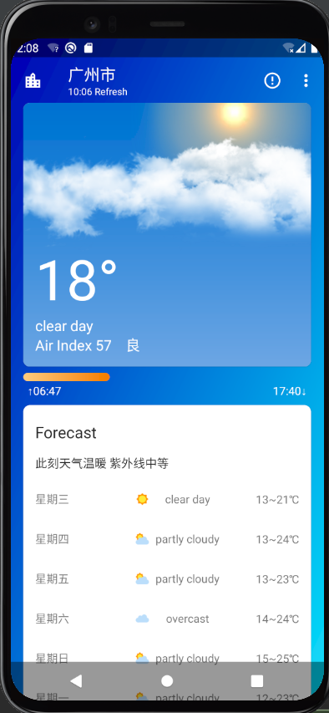
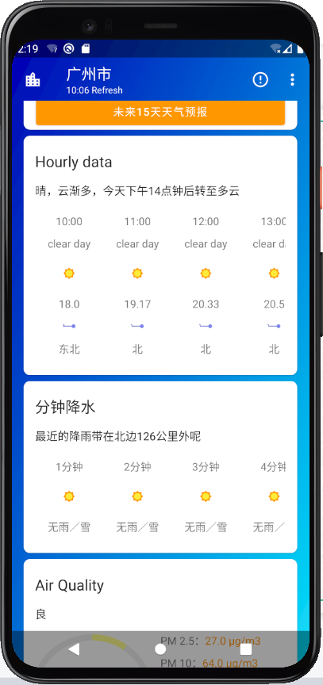
天气预报界面
天气预报界面中可以预报未来15天内的温度、查看实时天气、降水量，空气指数等

Slide 5
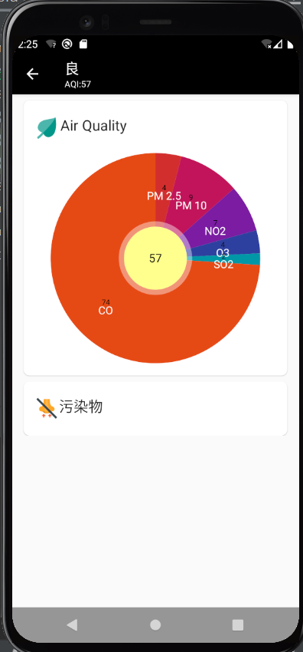
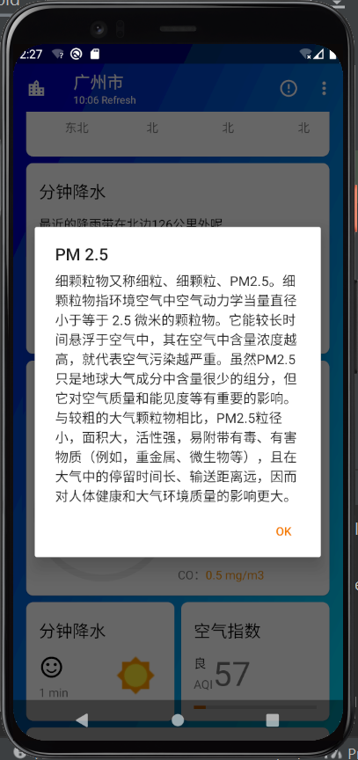
空气指数
污染物介绍
点击空气指数会出现饼状图对空气成分展示
点击空气质量中的污染物，会出现污染物的介绍，帮助人们更加了解这些污染物的危害，并提示人们适当做好防护措施。

Slide 6
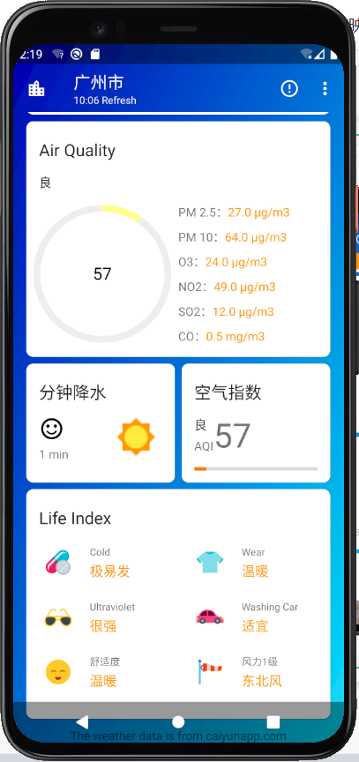
生活提示界面
特色为生活提示，其中包含预防感冒，穿衣提示，紫外线强度，出行提示，温度舒适度，风力等，图案生动形象。

Slide 7
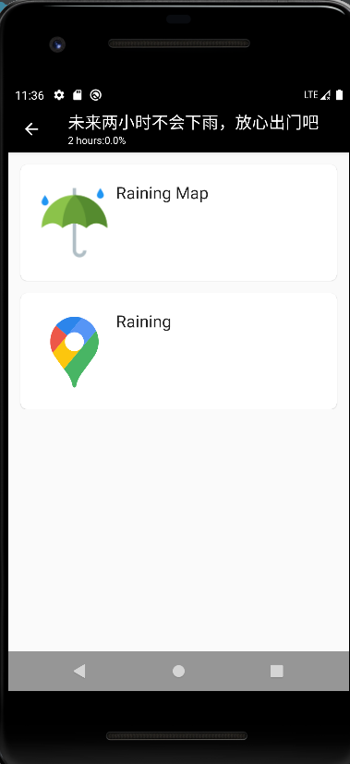
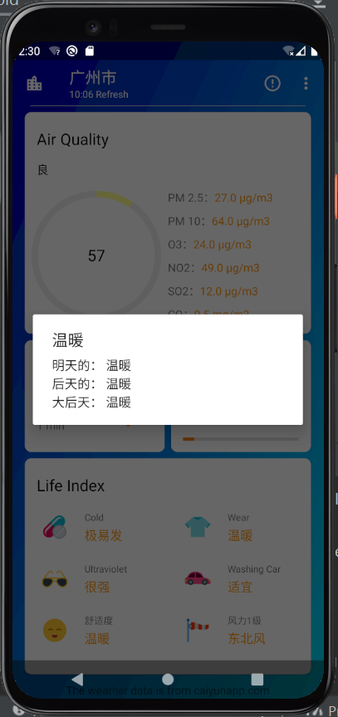
点击生活提示，会有近三天的提示和预测。
点击降水，可以查看当前下雨的地区以及降水的持续时间

Slide 8
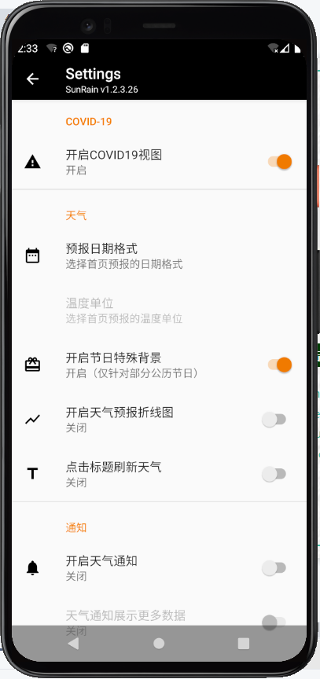
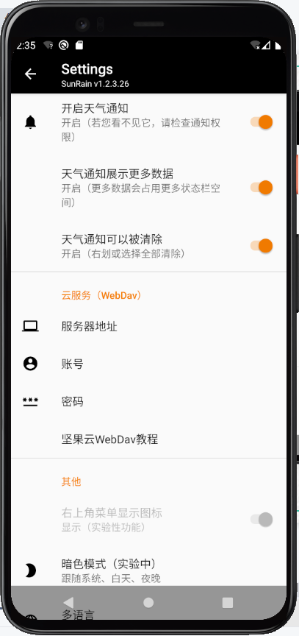
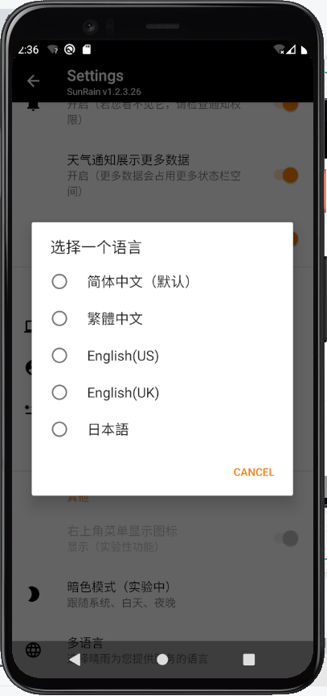
app的一些设置功能，本app也可以实现多语言功能。

Slide 9
谢谢大家！
Time goes by so fast, people go in and out of your life. You must never miss the opportunity to tell these people how much they mean to you.

